Slide 1

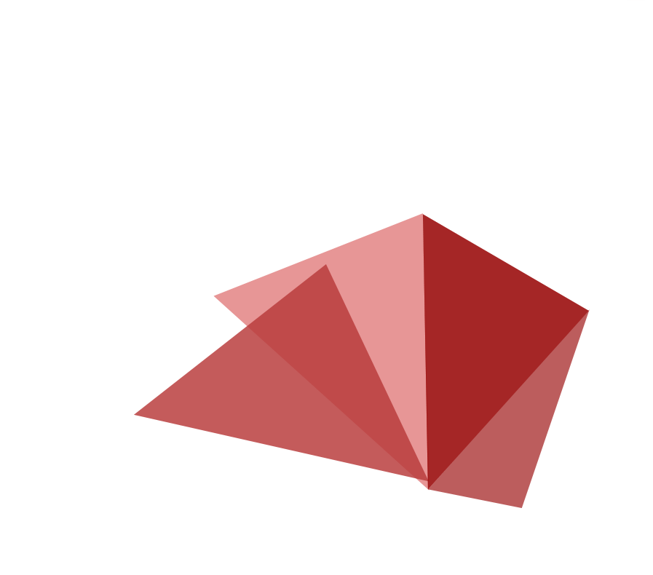
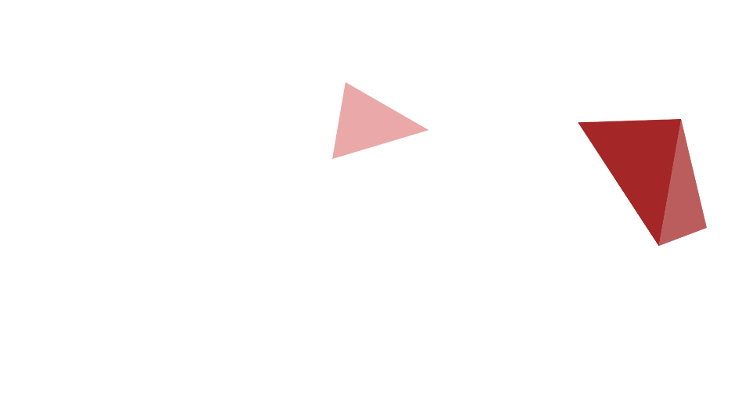
UGUI优化及一些底层特性
水润工作室-曾谷丰

Slide 2
1
一些底层特性
基础概念
优化着手点
其他
目录
2
3
4

Slide 3
一些底层特性
01

Slide 4
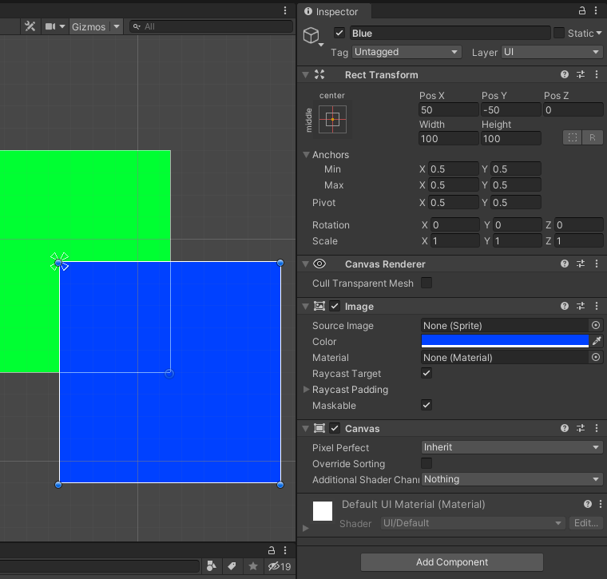
UGUI组件绘制原理
Canvas组件的作用
Canvas组件用于绘制其所在物体的所有子物体上面的UI组件。
CanvasRenderer组件获得其所挂物体上的UI组件的渲染绘制信息反馈给Canvas，Canvas会对所有收集到的反馈信息进行批处理和合并，这个过程叫做Rebatch。

Slide 5
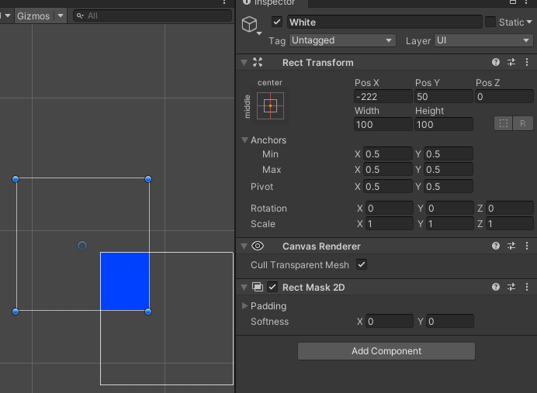
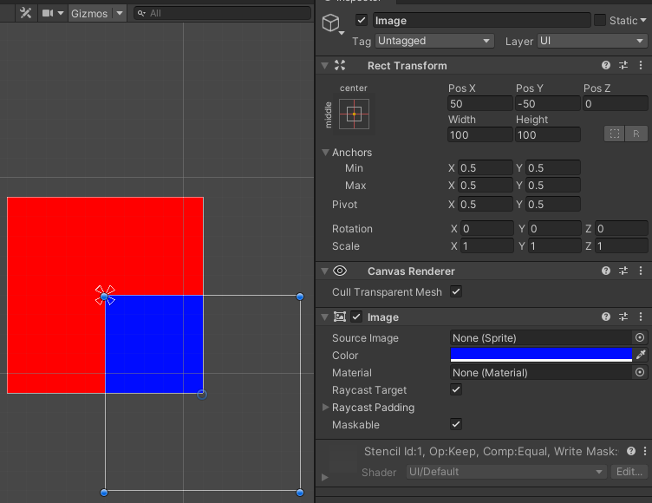
UGUI的两种Mask
RectMask2D
以其所在物体的RectTransform的矩形区域为边界进行剪切，RectMask2D会对子物体超出其 RectMask2D的边界部分的顶点直接舍弃掉。
Mask
Mask组件能显示其子物体与Mask所在物体的Image的不透明部分的重合部分，透明的部分则会剔除，它使用到了shader里面的模板缓冲（StencilBuffer）的原理

Slide 6
基础概念
02

Slide 7
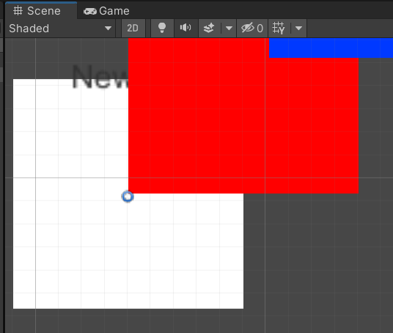
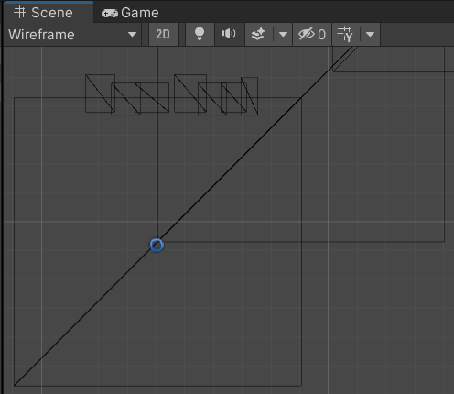
批处理
UGUI里面的所有UI其实都是由网格绘制的
Text组件中的每个字都是由两个三角面片组成
DrawCall:
CPU根据需要绘制的物体的各种信息（包括网格的顶点,UV等），生成底层图像调用命令，存储于CPU与GPU的交互命令缓冲区，等待GPU空闲时候取得执行，这个命令称为DrawCall
所谓批处理，简单来说是将一些符合规则的物体合并到一个drawcall中去处理，这样绘制相同多的物体生成更少的drawcall，对于CPU来说负担减少

Slide 8
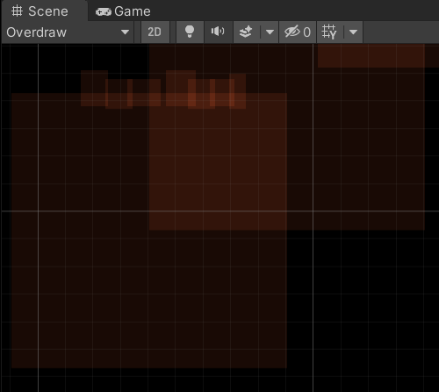
Overdraw
指在一帧的时间内像素被绘制了多次，理论上一个像素每次只绘制一次是最优的，但是由于重叠的布局导致一些像素会被多次绘制。UGUI中，每个UI组件都是按照排序顺序从后往前绘制的。 每个UI都有其像素绘制区域，如果两个UI的像素绘制区域产生重叠，重叠的部分就会产生Overdraw。

Slide 9
重建Rebuild
重建是指某个UI组件需要被重新绘制，在UGUI中，一般没有更改的组件不会每帧都进行重新计算并绘制，而是使用上一次计算好后缓存的计算数据。
UGUI里面有个名词叫做脏标记(Dirty)，当组件有了显示上的更改需要被重新计算并绘制，设置成脏标记的UI组件将在下一帧执行完批处理的时候被重新计算并绘制。脏标记包括顶点脏标记，材质脏标记，布局脏标记
材质脏标记会在UI组件的材质替换的时候才会被UGUI系统设置，而不是改变UI组件的材质的某个属性
在很多设置UI组件的属性如颜色的时候 都会设置这个顶点脏标记
OnEnable调用的时候，SetAllDirty方法会被执行，也就是说当禁用或者启用某个显示类型的UI组件或者组件所在的物体的时候，它都会被重建一次。
Canvas对于其下的所有需要绘制的物体的合批，发生在Canvas下面有UI组件的显示发生了改变需要重新绘制的时候，因为合批是Canvas对其下的所有物体的统一处理，所以简单来说，一旦Canvas下面的某个UI组件的显示改变了，即需要重建（重新绘制）的时候，Canvas都需要对其下的所有显示的UI重新绘制一遍来尝试是否能与改变的UI组件合批处理， 这是个消耗性能的过程。所以性能优化要考虑降低Canvas下的重建次数或者重建步骤涉及到的UI

Slide 10
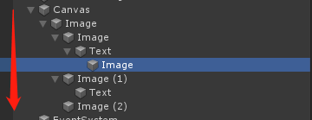
合批过程
UGUI的合批以Canvas为单位，不同的Canvas之间的UI组件是不能够合批的。
UGUI首先会根据一定的排序规则将所有的UI组件以一定的顺序存储，这个顺序是深度的降序顺序存储，然后按照合批规则，依照存储顺序依次判断他们存储顺序中相邻的UI组件是否能进行合批，所以能合批的UI一定是在存储顺序中连续相邻的两个或几个UI。
合批规则包括判定两个UI组件的材质id是否相等，texture id是否相等。一般来说，不同的组件之间不符合合批规则。
UGUI中合批的检测顺序是这样的，如图所示：将所有的UI的transform层级展开，然后依次从上到下挨个检测每个元素的深度值

Slide 11
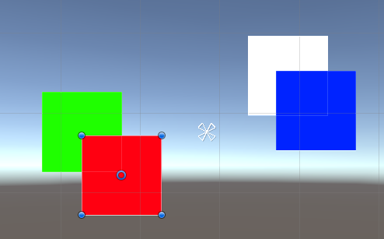
合批过程——排序过程
1、不显示的UI组件（包括game.activeInHierarchy = false或者alpha = 0的组件）其深度值是-1，深度为-1的UI组件不会被考虑排序
2、如果果UI的网格下没有覆盖其他UI的网格，则其深度是0，如果覆盖多个其他UI的网格，则其会与覆盖的多个其他UI中找出深度最大的，用合批规则判断是否能和他进行合批，如果能合批，则其深度与之相等，否则其深度为之深度加一
3、对于能合批的几个物体，即深度值一样的几个物体，其内部会按照material id texture id 以及 的transform的顺序排序，即如果material id一致，就会比较texture id ，如果 texture id也 一致，就会比较transform 顺序。
在排序完成之后，按照排序顺序，每相邻的两个UI组件之间会用上述的合批规则判断彼此之间是否能进行合批操作

Slide 12
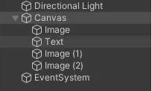
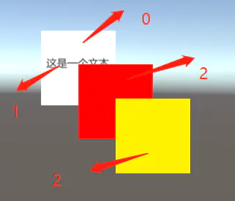
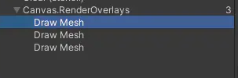
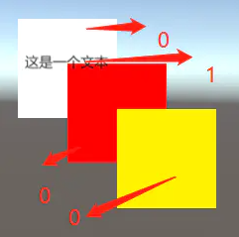

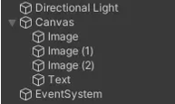
合批过程——例子

Slide 13
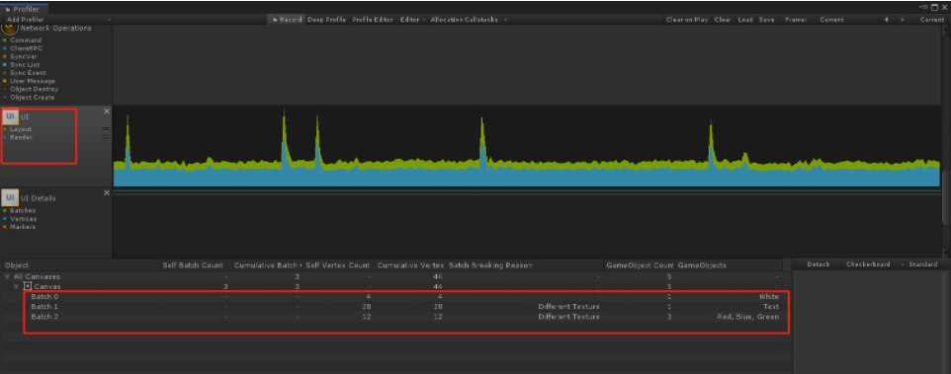
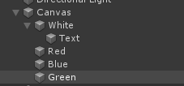
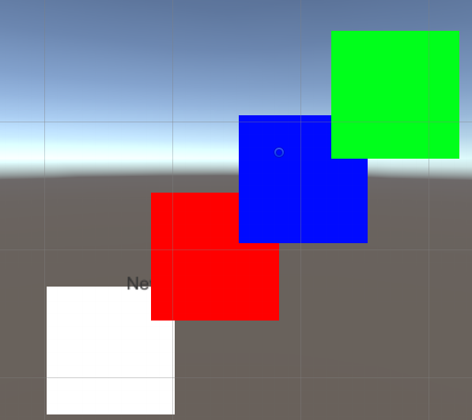
Profiler
Profiler:Profiler可以指出当前批次与上一批次没有合批的原因，以及批次的细节。

Slide 14
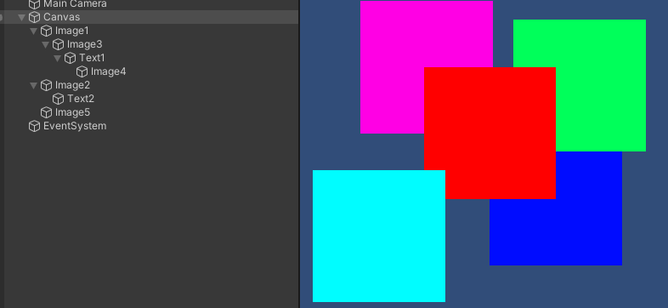
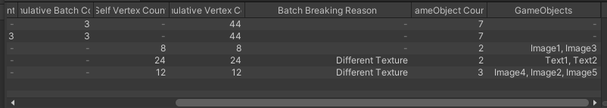
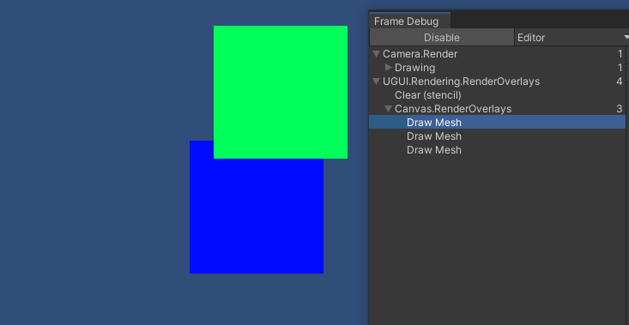
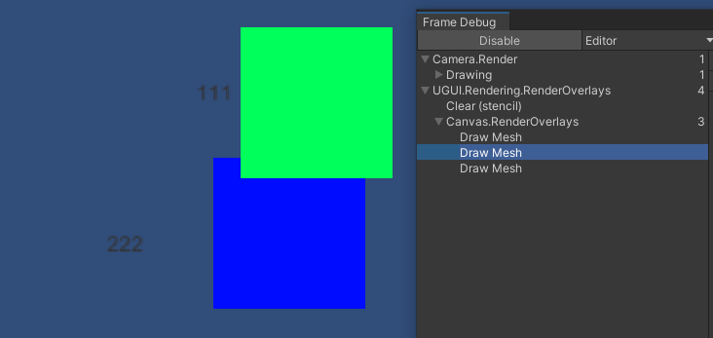
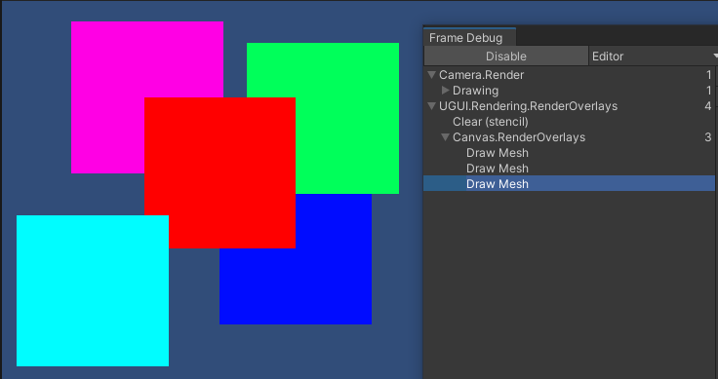
FrameDebugger
FrameDebugger:显示一帧如何绘制到屏幕上的，包括合批情况

Slide 15
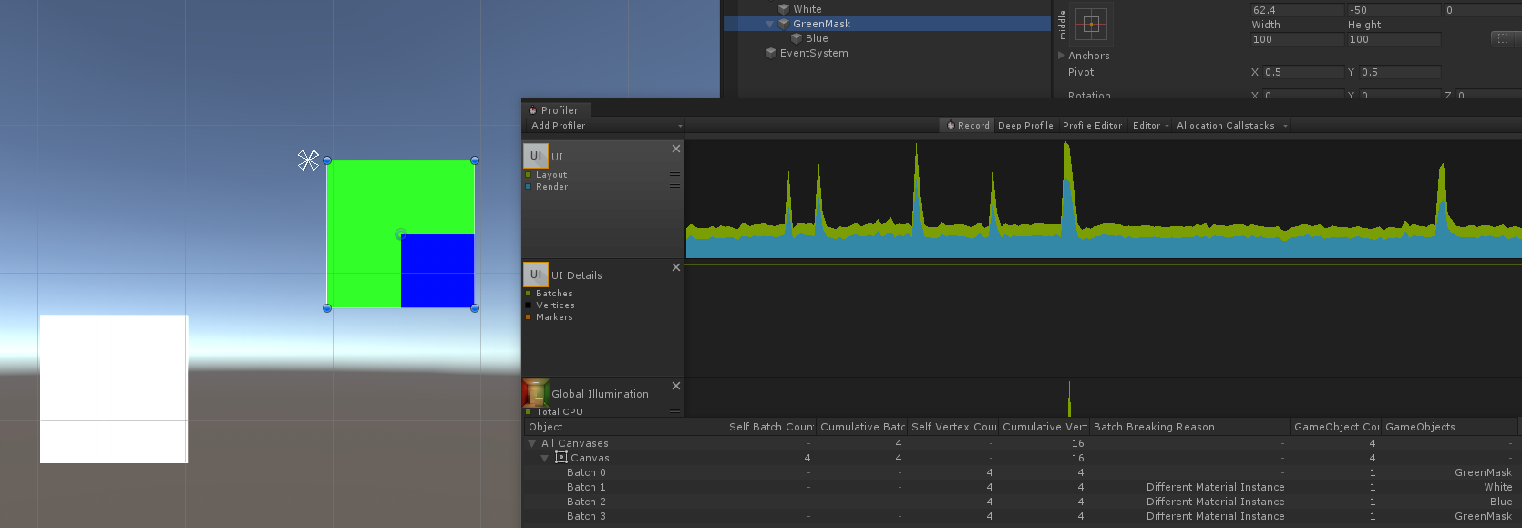
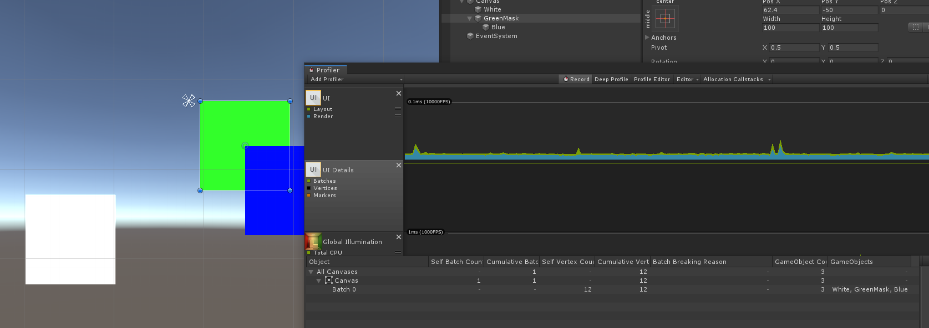
Mask对合批的影响
Mask组件本身因为其材质的shader因为要做遮挡剔除的功能而和其他的不一样，本身的材质就占用了两个drawcall，并且因为不一样而导致外部的image不能与Mask本身的Image合批，Mask下面的Image也不能和非Mask下的Image合批

Slide 16
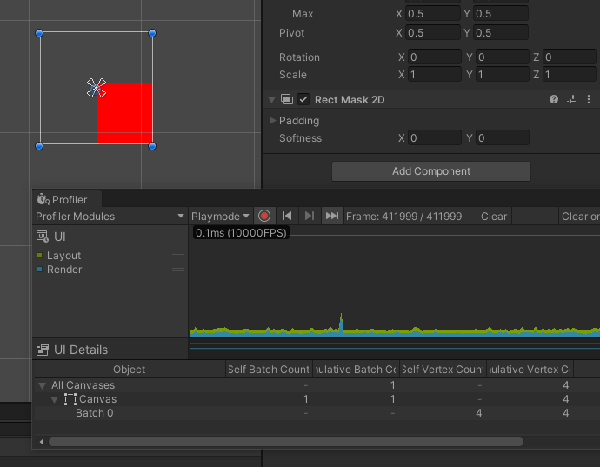
RectMask2D
RectMask2D实现剪裁是在c#和c++代码中通过将子物体的在RectMask2D的矩形区域外的部分的网格裁剪掉从而达到遮挡剔除的效果的，区域外是没有任何的顶点或者三角面产生的，这种做法完全不会产生任何的drawcall(或者说batch)，如果一个子物体因为和RectMask2D的矩形区域一点都没有覆盖关系而被完全裁剪掉，那么它也是不会产生任何drawcall的
任意两个RectMask2D的子物体UI组件是不能进行合批的。但是同一个RectMask2D的子物体之间是可以合批的，并且RectMask2D物体之间的Image也是能合批的

Slide 17
优化着手点
03

Slide 18
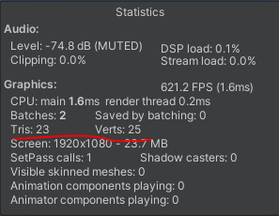
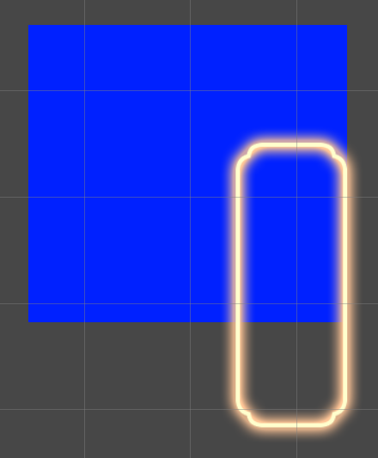
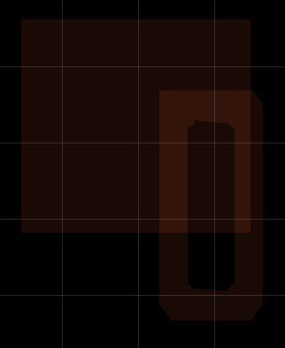
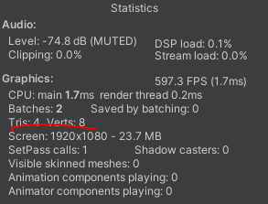
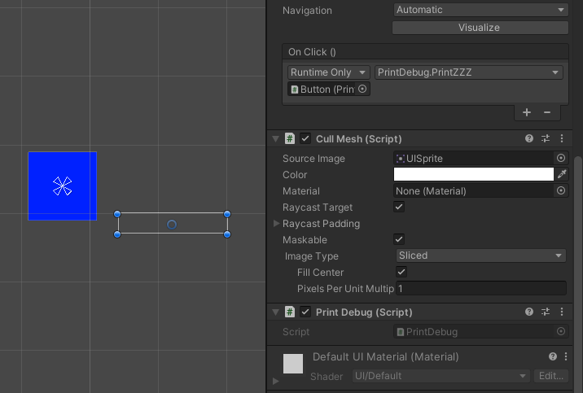
降低Overdraw
1、对于一些不会更改的图片并且这些图片有覆盖的关系，可以考虑让美术将这些图片合并成一张图来减少Overdraw。
2、对于一些透明的但又接受点击的UI，可以在其上面添加一个脚本，这个脚本用于取消绘制这样的透明UI。
3、使用SpriteMesh

Slide 19
降低Batch
1、在摆放UI的时候，尽量考虑是否符合UGUI合批规则，尽量多的减少UI的drawcall，可以通过改变Hierarchy层级，考虑更改覆盖关系，尽量使用相同材质，相同texture等手段。
2、打图集

Slide 20
降低Rebuild
1、动静分离，在运动的UI物体上面添加Canvas，这样重建就只会执行到当前添加的Canvas， 父物体的Canvas重绘不会考虑子物体的Canvas，子物体的Canvas重绘也不会影响到父物体
2、如果要控制一个物体以及其所有子物体的显隐，可以给这个物体添加Canvas Group组件，通过CanvasGroup的alpha值来控制显隐以代替SetActive

Slide 21
其他
04

Slide 22
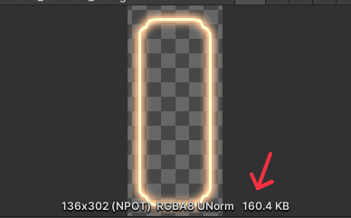
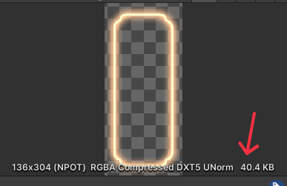
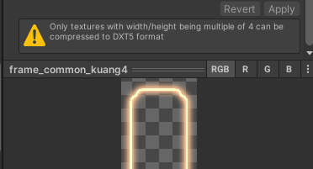
其他
1、渲染UI和3D世界用不同的摄像机渲染，在UI部分是全屏的时候，可以关掉渲染3D世界的摄像机，这时可以极大提升性能。
2、如果不需要用到天空盒，不要将Camera的Clear Flag设置成SkyBox，因为这会导致场景里面渲染的时候增加了天空盒的顶点和面片。
3、Text组件上的BestFit属性开启的时候，在Text的显示的字符串没有更改的情况下，更改Text的属性会重新生成关于当前显示字体的图片，在较多地方使用到这个属性的时候，容易增加内存，不是特殊的情况，不要开启
4、如果图片的长宽是4的倍数，图片在内存中的大小会小一些
Notes:
可以提问，battle主动请求的优劣点

